Slide 1
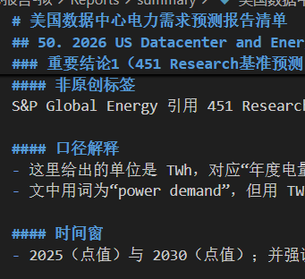
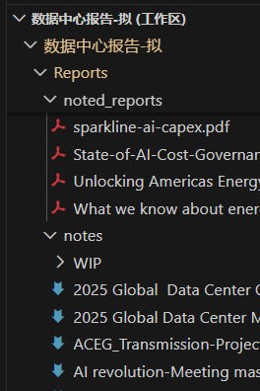
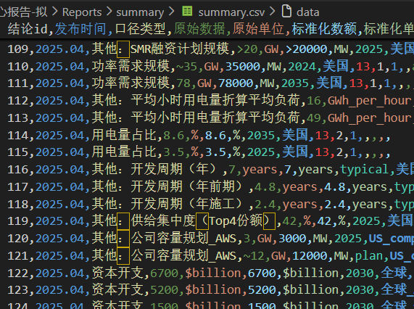
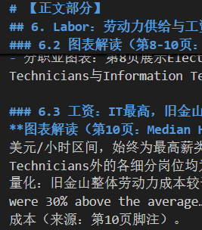
利用固定提示词的格式化报告速读
工作流示意图
Notes:
通过标准化的字段输出，高效构建由报告组成的知识库；对于明确目标结论的场景，由于输出内容严格遵循固定字段，后续的手动量化分析成为可能。

Slide 2
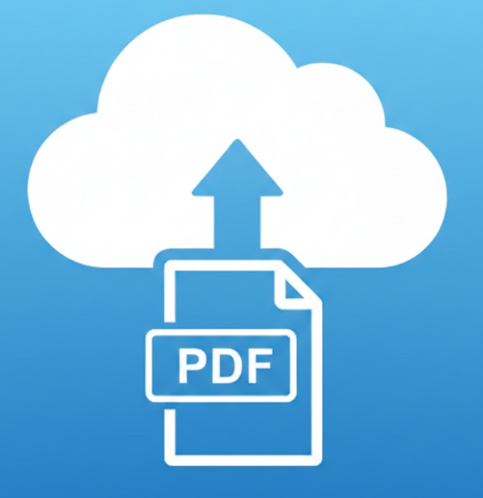





### 3.3 继续扫描状态说明（关键限制）
当前你上传的PDF在系统侧被识别为**仅20页的纯图片扫描件**，且**无法解析出可检索文本**（即：无法通过文本检索/抽取来定位“上次截断处”之后的段落，也无法稳定生成“页码+原文引句”级别的引用）。
在“零脑补”与“必须逐条给出页码与原文”的约束下，我不能在未实际读取到后续页面文字内容的情况下，继续对“1978年以前”小节后续段落做扫描式复述与总结。:contentReference[oaicite:0]{index=0}>
这也意味着：我无法可靠地从“上次截断的小节”往后逐段摘录原文并标注“来源：第X页”，否则会违反你的“严禁脑补（Zero Hallucination）”要求。
……
——确认可以读取文档，确认原始pdf在转为md之前的页码数
——可以读取文档：当前已成功检索到该 .md 文件内容，并且文件内保留了逐页分页标记（形如 ## 第 X 页），开头包含 ## 第 1 页。
关于“原始 PDF 在转为 MD 之前的页码数”：在该 MD 中能检索到的最大分页标记为 ## 第 507 页，因此可据此确认原始 PDF 的总页数为 507 页（至少转换时的分页序号覆盖到第507页）。
……
Notes:
预处理工作后统一使用md格式上传，可以稳定让专用GPT一次性读取超长的文本，后续通过简单指令就可以获取全书的笔记和总结。

Slide 3

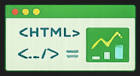



德州扑克筹码计算小程序
全栈设计示意图
局域网内玩家设备（手机浏览器）
前端 Static 页面
Index.html
JS 交互逻辑
跨域请求 (AJAX/Web fetch)
代理服务
proxy.py
(转发到后端API)
HTTP 请求/响应
内部 HTTP 转发请求
电脑主机点击批处理文件
PC_launch.bat
一键启动
SQLite数据库
game_data.db
游戏后端 API data.py (Flask Web服务)
Notes:
该项目是一个基于 Python + Web 的 德州扑克局域网记分系统。整个小程序由后端服务、前端页面和代理服务组成，且使用 Flask + SQLite。

Slide 4
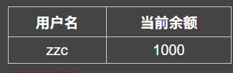
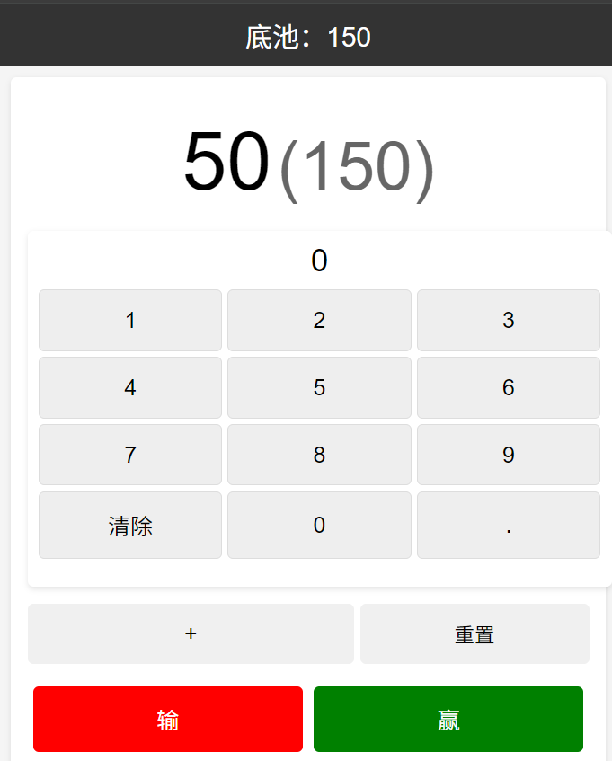
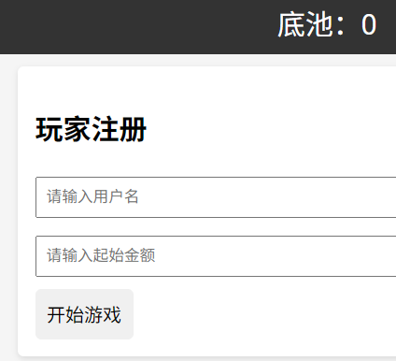
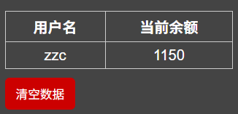

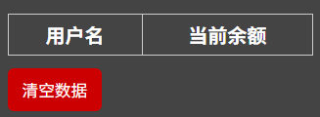
分数统计
筹码和底池记录
注册界面
旨在解决德州扑克筹码无法随身携带的问题
Notes:
在实际游戏过程中，可以实现下注、加注、规则查看和最终计分功能。

